Slide 1
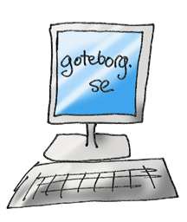
Välkommen! Idag ska vi prata om…
8.30-9.30
Välkommen: Hilma Sandstedt och Jennifer Grönqvist.
Göteborgarnas kalendarium – vår gemensamma aktivitetskalender
500 90
Underhållsåret
Enhetssida 2.0
PAUS
10 -11.45
Tema: Tillgänglighet Erik Johansson och Åsa Alverstedt från Synskadades Riksförbund Syninstruktör, social resursförvaltning

Slide 2
Välkommen
Hilma Sandstedt
Jennifer Grönqvist

Slide 3
Göteborgarnas kalendarium och vår gemensamma aktivitetskalender
Inmatningsgränssnittet
Kategorier
Tester
Möten med intressenter
Kommunikationsmaterial
Följ projektet på webblogg.goteborg.se

Slide 4
Nytt nummer: 500 90
Akut redaktionell support

Slide 5
Tillgänglighet
Erik Johansson och Åsa Alverstedt från Synskadades Riksförbund Eila Simonsson, syninstruktör, social resursförvaltning

Slide 6
paus

Slide 7
Tack för i år!
Vi önskar er alla trevliga helger och ledigheter
Vårens stormöten planerade till: 20 februari och 24 april 2015
Förslag på tema för kommande möten? Skicka in dem till Kerstin Gadd
Vi har funderat på fler tema kring tillgänglighet, bemötande, tonalitet i praktiken, inspiration, tips och trix om allt möjligt som har med webbarbete att göra…….

